Slide 1
শুভ সকাল
সবাইকে শুভেচ্ছা

Slide 2
শিক্ষক পরিচিতি
মদনগোপাল সরদার
মহেশ্বরীপুর মাধ্যমিক বিদ্যালয়
কয়রা, খুলনা।
বি.এসসি অনার্স (পদার্থ বিজ্ঞান)
01911898862

Slide 3
উদ্ভিদের বংশ বৃদ্ধি

Slide 4
শিক্ষনফল
১। অঙ্কুরোদগম এর শ্রেণী বিন্যাস বলতে পারবে। 2। জরায়ুজ অঙ্কুরোদগম বর্ণনা করতে পারবে।
3। মৃৎগত ও মৃৎভেদী অঙ্কুরোদগম এর মধ্যে
পার্থক্য করতে পারবে।

Slide 5
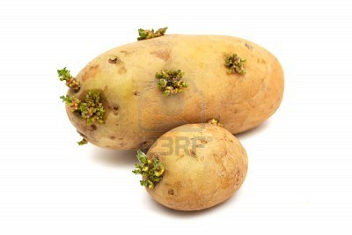
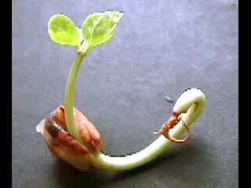
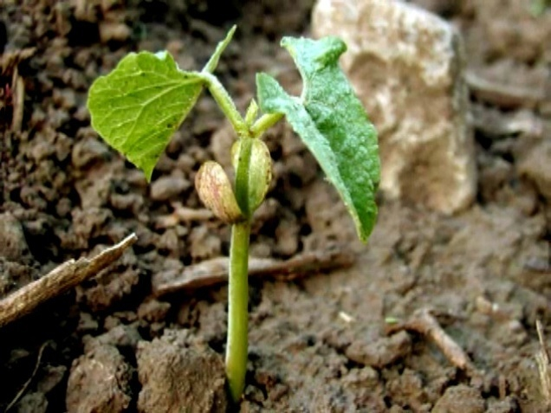
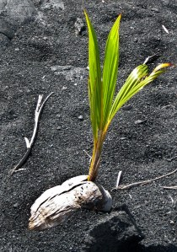
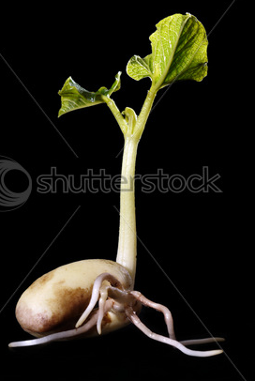
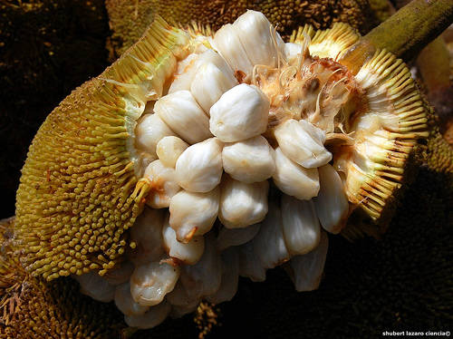

Slide 6
পাঠশিরোনাম
বীজের অঙ্কুরোদগমের
শ্রেণী বিভাগ

Slide 8
দলীয় কাজ
ভিডিও চিত্রে কি দেখতে পেলাম ?

Slide 9
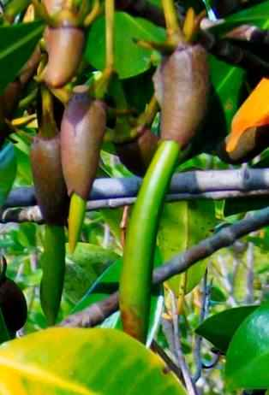
অঙ্কুরোদগমের শ্রেণীবিন্যাস
মৃৎগত অঙ্কুরোদগম
মৃৎভেদী অঙ্কুরোদগম
জরায়ুজ অঙ্কুরোদগম

Slide 10
মৃৎগত অঙ্কুরোদগম
Hypogeal germination

Slide 11
মৃৎভেদী অঙ্কুরোদগম
Epigeal germination

Slide 12
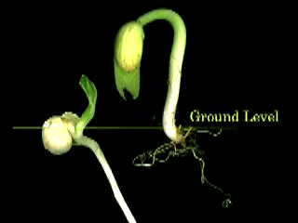
মৃৎভেদী অঙ্কুরোদগম
HyPogeal germination
Epigeal germination
মৃৎগত অঙ্কুরোদগম

Slide 13
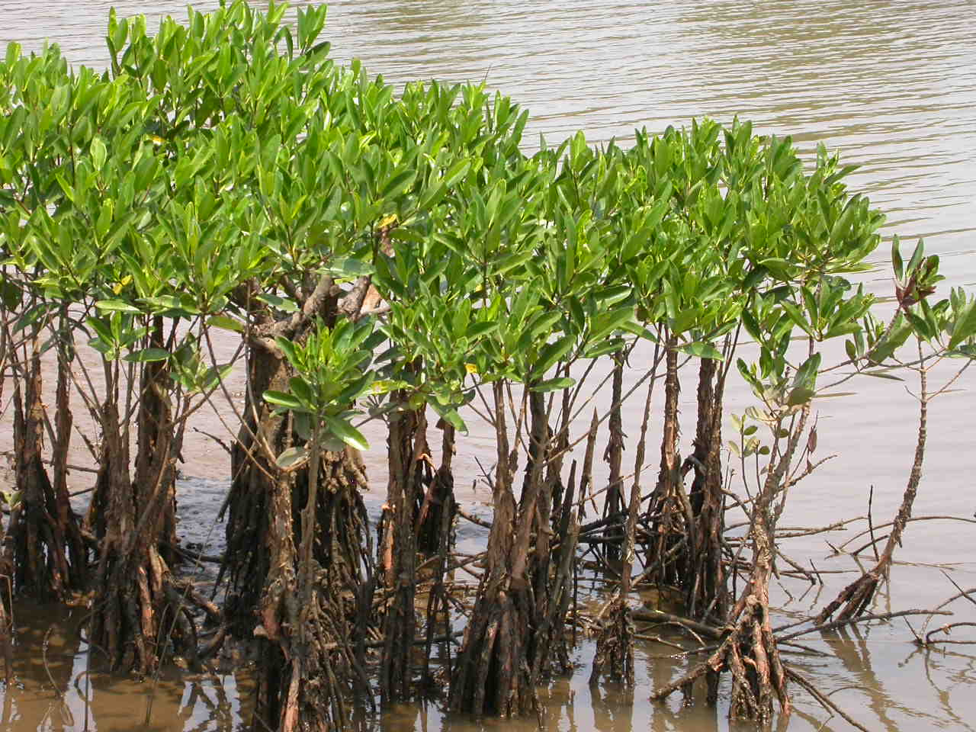
জরায়ুজ অঙ্কুরোদগম
Viviparous germination

Slide 14
একক কাজ
বীজের কয় ধরনের অঙ্কুরোদগম হয় ।
শিম বীজে কোন ধরনের অঙ্কুরোদগম হয়।

Slide 15
দলীয়কাজ
অঙ্কুরোদগম এর শ্রেণী বিন্যাস অনুসারে ছকে সাজিয়ে লিখ।
সরিষা, পিঁয়াজ, নারিকেল, সুন্দরী, আম, কাঁঠাল,
মটরশুটি, তেঁতুল, লাউ।

Slide 16
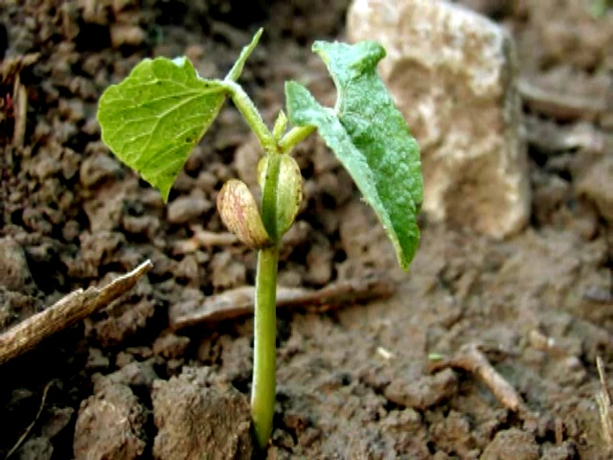
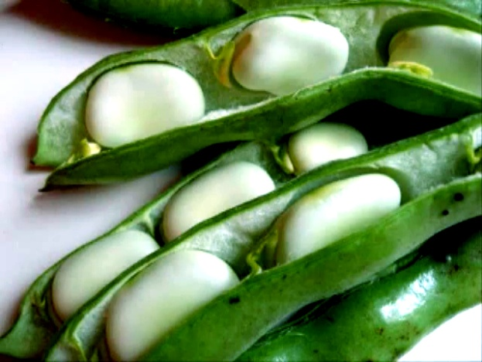
মূল্যায়ন
কোনটি কোন ধরনের অঙ্কুরোদগম?
1
3
২

Slide 17
বাড়ীর কাজ জরায়ুজ অঙ্কুরোদগম এর
প্রয়োজনীয়তা ব্যাখ্যা কর।

Slide 18
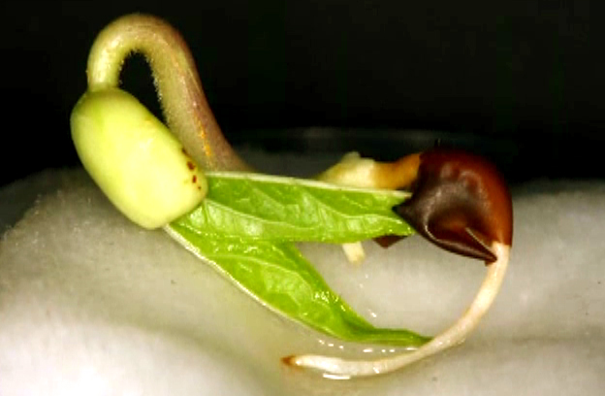
ধন্যবাদ

